Slide 1





ДОПОМІЖНІ ЗАСОБИ РЕАБІЛІТАЦІЇ
ТА МЕХАНІЗМИ ЇХ ЗАБЕЗПЕЧЕННЯ
Проєкт «Шлях у реабілітації: від області до громади» реалізується БФ «Пацієнти України» в межах ініціативи «TRUE — Реабілітація травм для України» у партнерстві з БФ «Protez Hub» за підтримки Бельгійського агентства з міжнародного співробітництва Enabel.

Slide 2

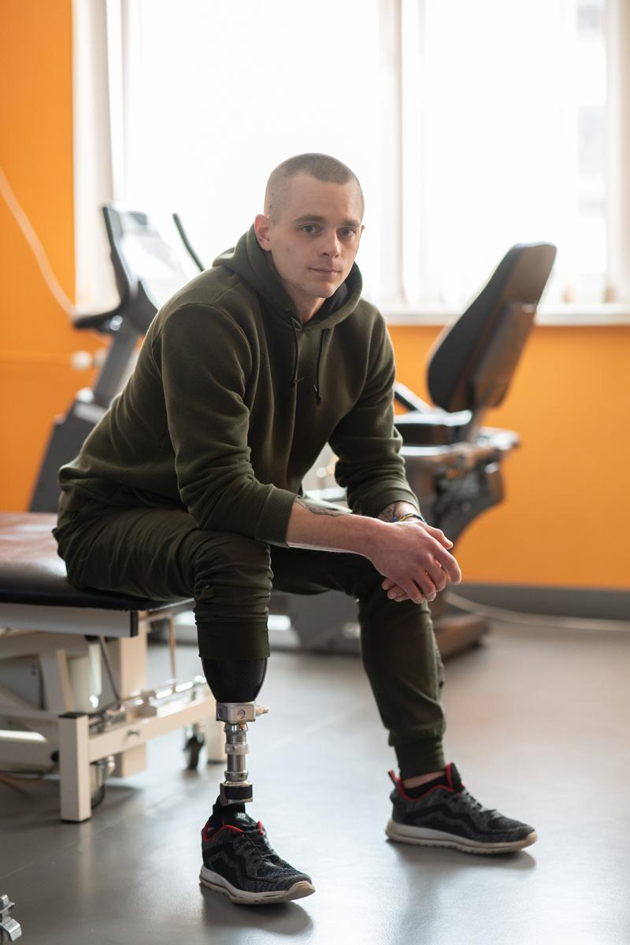
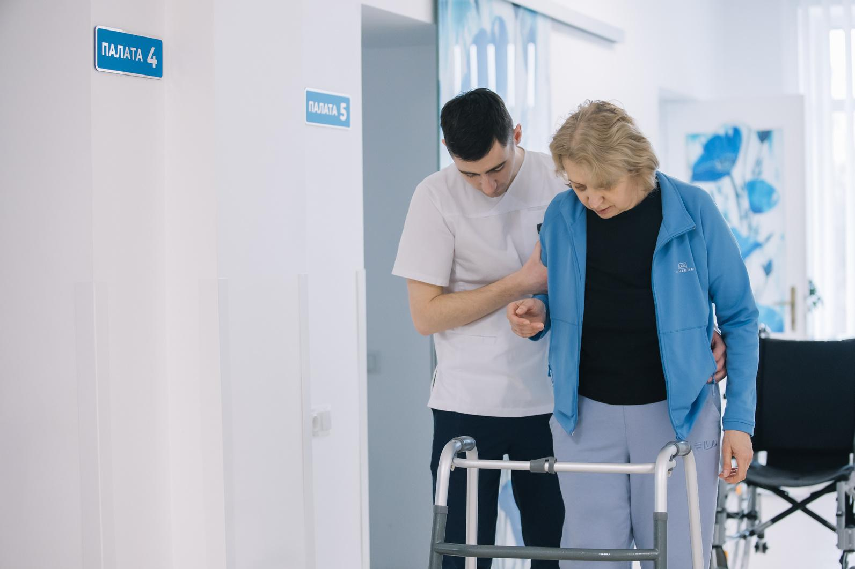
ДОПОМІЖНІ ЗАСОБИ РЕАБІЛІТАЦІЇ
ЗУ «Про реабілітацію у сфері охорони здоров’я»
будь-які зовнішні вироби (включаючи пристрої, обладнання, прилади чи програмне забезпечення), спеціально виготовлені або загальнодоступні, основною метою яких є підтримка або поліпшення функціонування та незалежності особи та сприяння її добробуту. Допоміжні засоби реабілітації також використовуються для запобігання порушенням та виникненню вторинних станів здоров’я та є об’єктом регулювання технічних регламентів щодо медичних виробів
Презентація є об’єктом авторського права її розробників, і надається виключно для вашого особистого використання в навчальних цілях.
Не поширюйте її в публічному доступу та не передавайте третім особам без письмової згоди авторів або організаторів тренінгу.

Slide 3
Держава забезпечує допоміжними засобами реабілітації
Для тимчасового користування
Для постійного користування
Через кабінети асистивних технологій реабілітаційних відділень або забезпечується можливість користування наявними засобами реабілітації відповідно до табеля оснащення
Порядок забезпечення осіб з обмеженнями повсякденного функціонування медичними виробами, в тому числі допоміжними засобами реабілітації, затверджений постановою КМУ від 16 грудня 2022 р. № 1462
Через територіальні відділення Фонду соціального захисту осіб з інвалідністю
Порядок забезпечення допоміжними засобами реабілітації (технічними та іншими засобами реабілітації) осіб з інвалідністю, дітей з інвалідністю та інших окремих категорій населення і виплати грошової компенсації вартості за самостійно придбані такі засоби, затверджений постановою КМУ від 05 квітня 2012 р. № 321
Презентація є об’єктом авторського права її розробників, і надається виключно для вашого особистого використання в навчальних цілях.
Не поширюйте її в публічному доступу та не передавайте третім особам без письмової згоди авторів або організаторів тренінгу.

Slide 4
Види допоміжних засобів реабілітації, якими безоплатно забезпечує держава для постійного користування
протезно-ортопедичні вироби, у тому числі ортопедичне взуття;
спеціальні засоби для самообслуговування та догляду (пристосування для ванни і туалету);
допоміжні засоби для особистої рухомості (напр., палиці, милиці, ходунки);
засоби для пересування (напр. крісла колісні);
меблі та оснащення (напр., столи, ліжка, стінки шведські);
спеціальні засоби для орієнтування, спілкування та обміну інформацією (напр. мобільні телефони, планшети)
Презентація є об’єктом авторського права її розробників, і надається виключно для вашого особистого використання в навчальних цілях.
Не поширюйте її в публічному доступу та не передавайте третім особам без письмової згоди авторів або організаторів тренінгу.

Slide 5
Хто має право на забезпечення?
Основні категорії
Особи з інвалідністю та діти з інвалідністю
Особи похилого віку
Діти з порушеннями опорно-рухового апарату
Жінки, дівчата після мастектомії, секторальної резекції молочної залози, квадрантектомії та з порушеннями розвитку молочних залоз
Військовослужбовці
працівники підприємств, установ, організацій, які залучалися та брали безпосередню участь у забезпеченні проведення антитерористичної операції
мирні громадяни, які у період воєнного стану в Україні або окремих її місцевостях проживали безпосередньо в районах та у період проведення воєнних (бойових) дій
Презентація є об’єктом авторського права її розробників, і надається виключно для вашого особистого використання в навчальних цілях.
Не поширюйте її в публічному доступу та не передавайте третім особам без письмової згоди авторів або організаторів тренінгу.

Slide 6
Що покриває держава?
Забезпечення допоміжними засобами реабілітації;
Заміну допоміжних засобів реабілітації:
1) у зв’язку із закінченням строку експлуатації;
2) до закінчення строку експлуатації:
зміна антропометричних даних особи;
знищення ДЗРу;
Ремонт допоміжних засобів реабілітації:
          В межах гарантійного строку експлуатації (заміна куксоприймача і ремонт ДЗРів, отриманих за кордоном);
          Під час післягарантійного строку експлуатації – в межах 70% граничної вартості ДЗРу.
          Компенсація особі за самостійне придбання ДЗРу
Презентація є об’єктом авторського права її розробників, і надається виключно для вашого особистого використання в навчальних цілях.
Не поширюйте її в публічному доступу та не передавайте третім особам без письмової згоди авторів або організаторів тренінгу.

Slide 7
Хто призначає ДЗРи?
Мультидисциплінарні реабілітаційні команди (МДРК) – усім особам;
Військово-лікарські комісії (ВЛК) – військовим;
Лікарсько-консультативні комісії (ЛКК) – дітям з інвалідністю, а також усім іншим особам;
Експертні команди оцінювання повсякденного функціонування особи (ЕКОПФО) – особам з інвалідністю
На підставі якого документу?
МДРК, ВЛК, ЛКК – Висновок про необхідність забезпечення осіб з порушеннями функціонування допоміжними засобами реабілітації (у паперовій формі, затвердженій постановою КМУ від 05.04.2012 року № 321)
ЕКОПФО – не видають паперового документа, відомості про призначення ДЗРів передаються від ІКС МОЗ до ЄІССС
Презентація є об’єктом авторського права її розробників, і надається виключно для вашого особистого використання в навчальних цілях.
Не поширюйте її в публічному доступу та не передавайте третім особам без письмової згоди авторів або організаторів тренінгу.

Slide 8
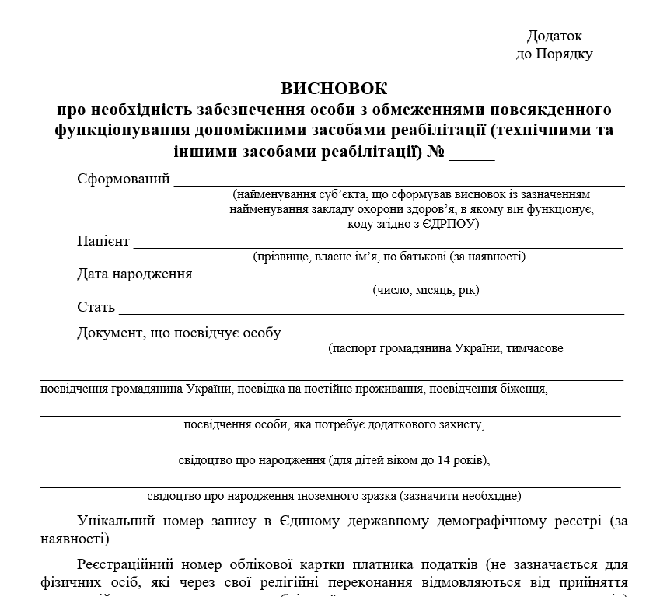
Презентація є об’єктом авторського права її розробників, і надається виключно для вашого особистого використання в навчальних цілях.
Не поширюйте її в публічному доступу та не передавайте третім особам без письмової згоди авторів або організаторів тренінгу.

Slide 9
Які документи потрібні для забезпечення ДЗРами?
документ, що посвідчує особу;
довідка про присвоєння індивідуального податкового номера;
висновок про необхідність забезпечення осіб допоміжними засобами реабілітації
(може бути будь який інший документ, який виданий до 15.12.2023 року)
Для військовослужбовців додатково:
довідку про обставини травми (поранення, контузії, каліцтва), видану командиром військової частини (начальником територіального підрозділу), або копію іншого документа з відомостями про участь в антитерористичній операції або заходах, пов’язаних із захистом Батьківщини від наслідків збройної агресії рф
Презентація є об’єктом авторського права її розробників, і надається виключно для вашого особистого використання в навчальних цілях.
Не поширюйте її в публічному доступу та не передавайте третім особам без письмової згоди авторів або організаторів тренінгу.

Slide 10
Куди потрібно звертатися?
Звернення із паперовою заявою
ЦНАП
Органи соціального захисту
Територіальні відділення Фонду соціального захисту осіб з інвалідністю
Звернення онлайн
Через електронний кабінет особи з інвалідністю на сайті
https://ek-cbi.msp.gov.ua/
Через Соціальний портал Мінсоцполітики
https://soc.gov.ua/
Презентація є об’єктом авторського права її розробників, і надається виключно для вашого особистого використання в навчальних цілях.
Не поширюйте її в публічному доступу та не передавайте третім особам без письмової згоди авторів або організаторів тренінгу.

Slide 11
Яка вартість ДЗРів, якими забезпечує держава?
Держава забезпечує ДЗРами в межах ГРАНИЧНОЇ ВАРТОСТІ, визначеної наказом Мінсоцполітики
Для військових при забезпеченні ДЗРами відповідно до постанови від 05.04.2012 року
№ 321 – гранична вартість збільшується втричі
Існує окрема бюджетна програма по протезуванню військових високофункціональними протезами, ортезами та спортивними протезами
Постанова КМУ від 01.10.2014 року № 518
Деякі питання протезування та ортезування виробами підвищеної функціональності за новітніми технологіями та технологіями виготовлення, які відсутні в Україні, та/або спеціальними виробами для занять спортом окремих категорій осіб, які втратили функціональні можливості кінцівки або кінцівок
Презентація є об’єктом авторського права її розробників, і надається виключно для вашого особистого використання в навчальних цілях.
Не поширюйте її в публічному доступу та не передавайте третім особам без письмової згоди авторів або організаторів тренінгу.

